Slide 1

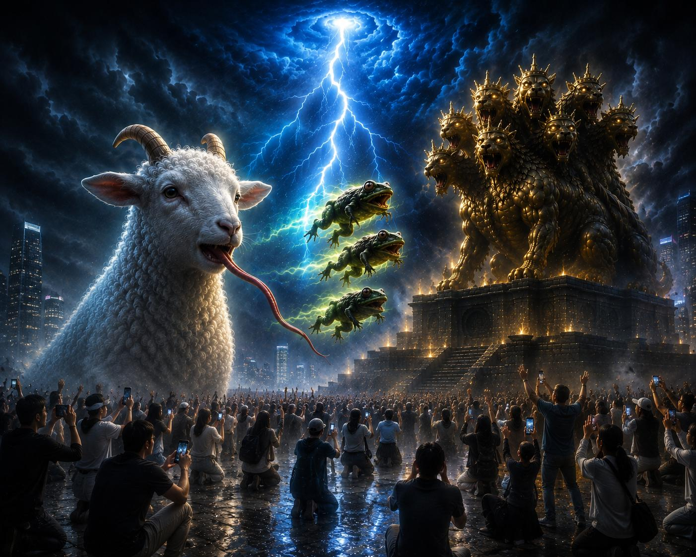
两角地兽（上）
启示录13章11至13
Two-horned beast from the earth.(Part 1)

Slide 2
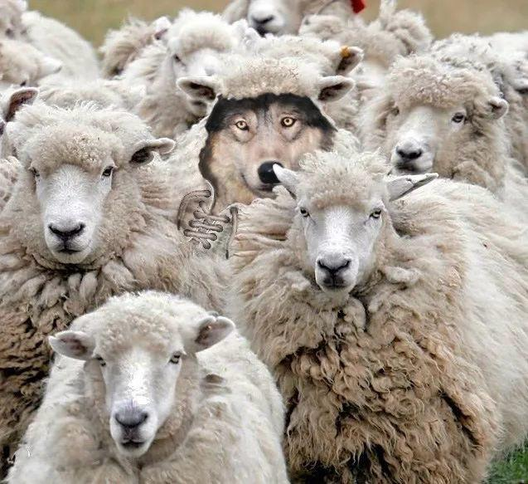

Slide 3
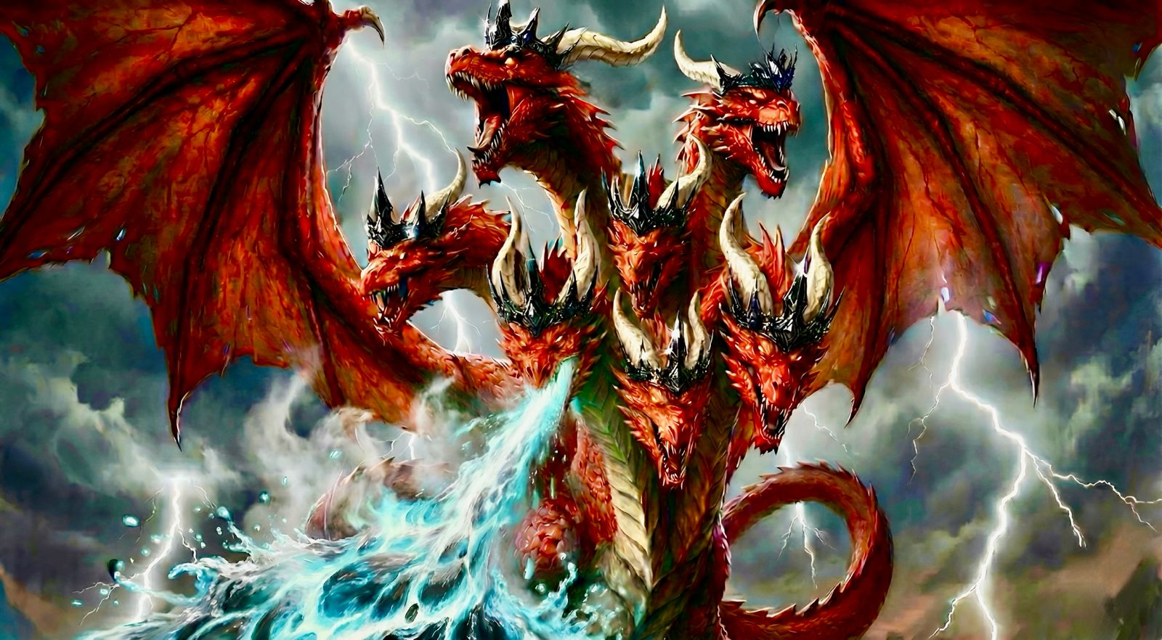
启 12:3 ...有一条大红龙，七头十角；七头上戴著七个冠冕。
Rev 12:3 ...behold, a great red dragon, with seven heads and ten horns, and on his heads seven diadems.

Slide 4
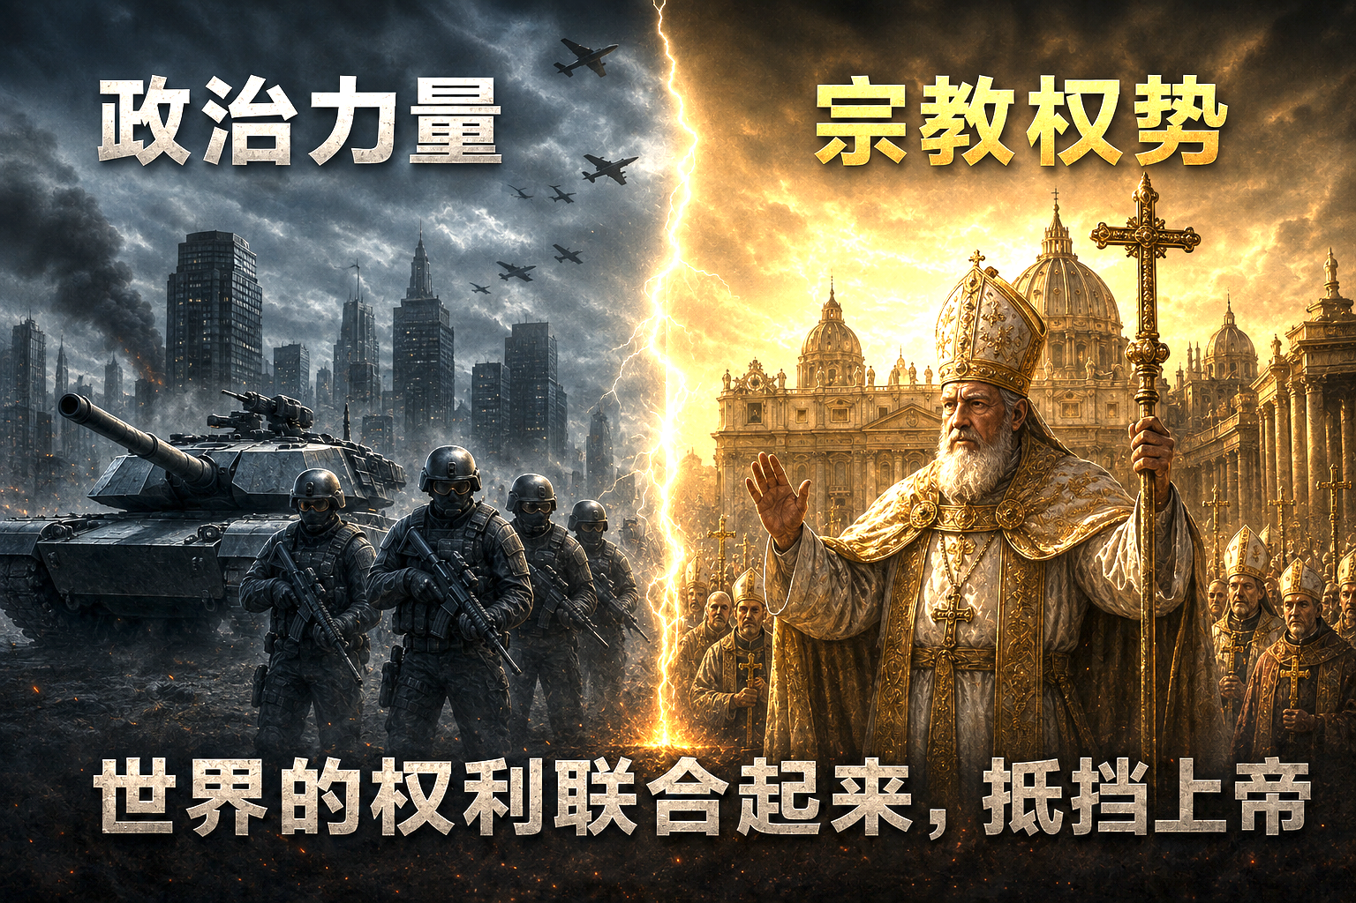
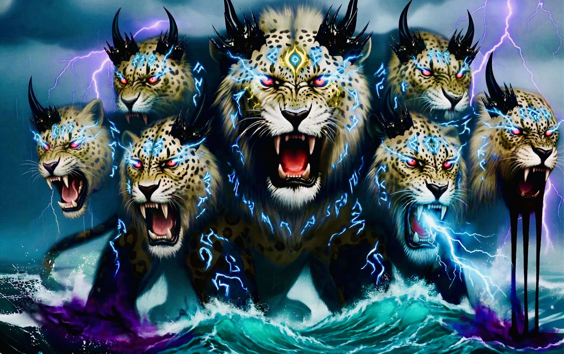
逼迫伤害基督徒的（君王、帝国、政治、国度）
Those who persecute and harm Christians (kings, empires, political powers, kingdoms)

Slide 5
启13:11 我又看见另有一个兽从地中上来有两角如同羊羔，说话好像龙。12 他在头一个兽面前，施行头一个兽所有的权柄，并且叫地和住在地上的人拜那死伤医好的头一个兽。13 又行大奇事，甚至在人面前，叫火从天降在地上。14 他因赐给他权柄在兽面前能行奇事，就迷惑住在地上的人，说：「要给那受刀伤还活著的兽作个像。」启 13:11 我又看见另有一个兽从地中上来有两角如同羊羔，说话好像龙。12 他在头一个兽面前，施行头一个兽所有的权柄，且叫地和住在地上的人拜那死伤医好的头一个兽。13 又行大奇事，甚至在人面前，叫火从天降在地上。14 他因赐给他权柄在兽面前能行奇事，就迷惑住在地上的人，说：「要给那受刀伤还活著的兽作个像。」
Rev 13:11 Then I saw another beast rising out of the earth. It had two horns like a lamb and it spoke like a dragon.12 It exercises all the authority of the first beast in its presence, and makes the earth and its inhabitants worship the first beast, whose mortal wound was healed.13 It performs great signs, even making fire come down from heaven to earth in front of people,14 and by the signs that it is allowed to work in the presence of the beast it deceives those who dwell on earth, telling them to make an image for the beast that was wounded by the sword and yet lived.

Slide 6

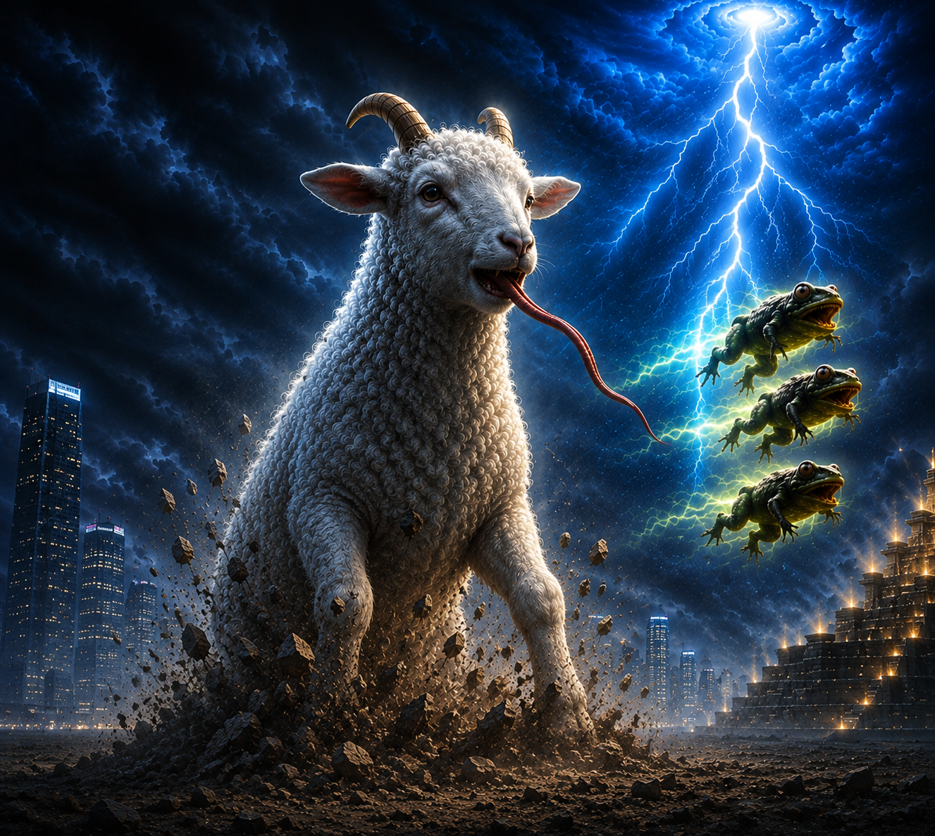
说话好像龙
it spoke like a dragon.

Slide 7

假先知假教师
False prophets and false teachers

Slide 8
兽几时出现？
01
When will the beast appear?
.

Slide 9
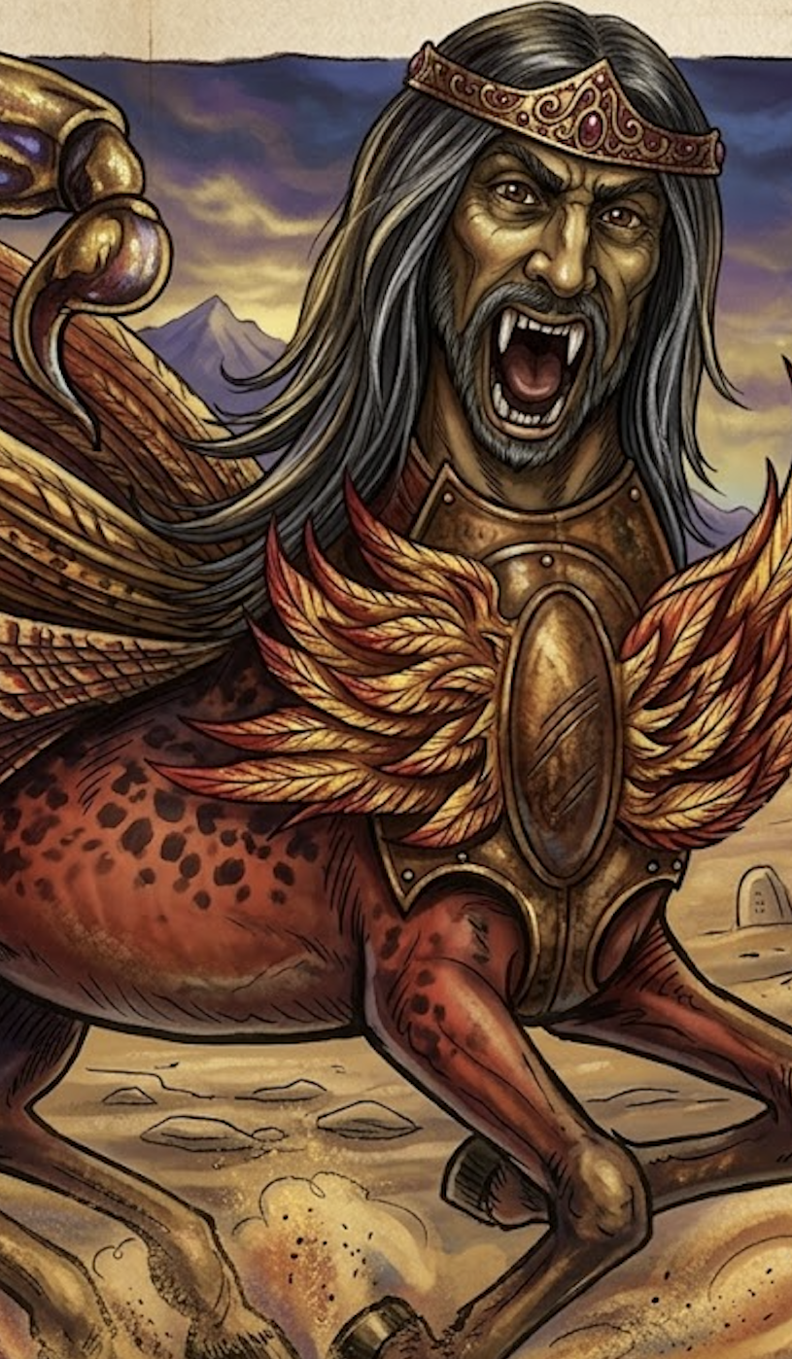
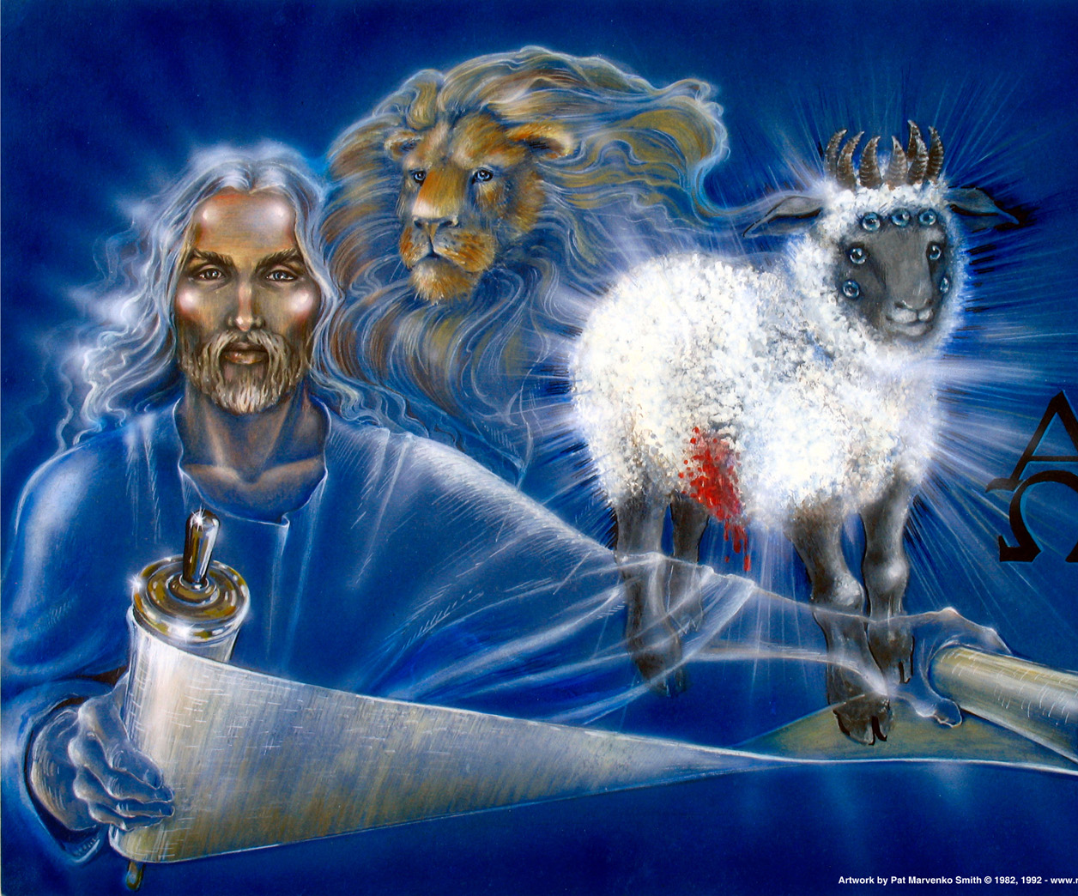
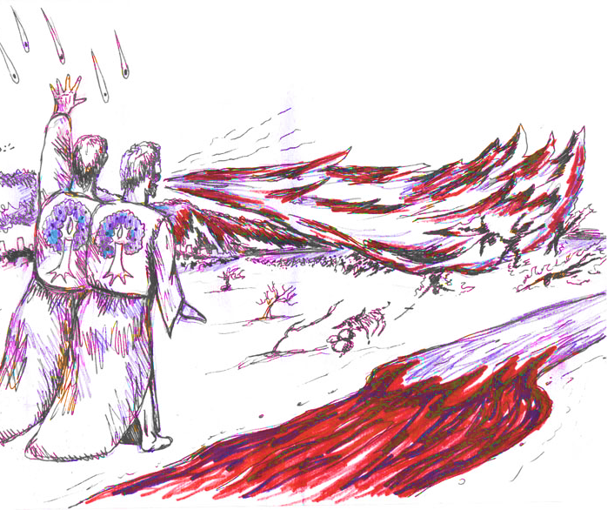
启示文学Apocalyptic Literature : 异象visions 图像imagery 寓意 symbolism

Slide 10
以前？Past?
现在？Present?
未来？Future?

Slide 11
红龙（魔鬼）模仿三一真神
02
The Red Dragon (the Devil) imitates the Triune God.

Slide 12
魔鬼
Devil
圣父
Father
三一真神
假冒
圣子
Son
圣灵
Spirit
海兽
Sea beast
地兽
Land beast

Slide 13
地兽是欺骗世人的假先知，
它像羔羊却说魔鬼的话
03
The beast from the earth is the false prophet who deceives the world;
it looks like a lamb but speaks the words of the Devil.
.

Slide 14
启13:11 我又看见另有一个兽从地中上来有两角如同羊羔，说话好像龙。地中上来有两角如同羊羔，说话好像龙。12 他在头一个兽面前，施行头一个兽所有的权柄，且叫地和住在地上的人拜那死伤医好的头一个兽。13 又行大奇事，甚至在人面前，叫火从天降在地上。14 他因赐给他权柄在兽面前能行奇事，就迷惑住在地上的人，说：「要给那受刀伤还活著的兽作个像。」
Rev 13:11 Then I saw another beast rising out of the earth. It had two horns like a lamb and it spoke like a dragon.

Slide 15




Slide 16
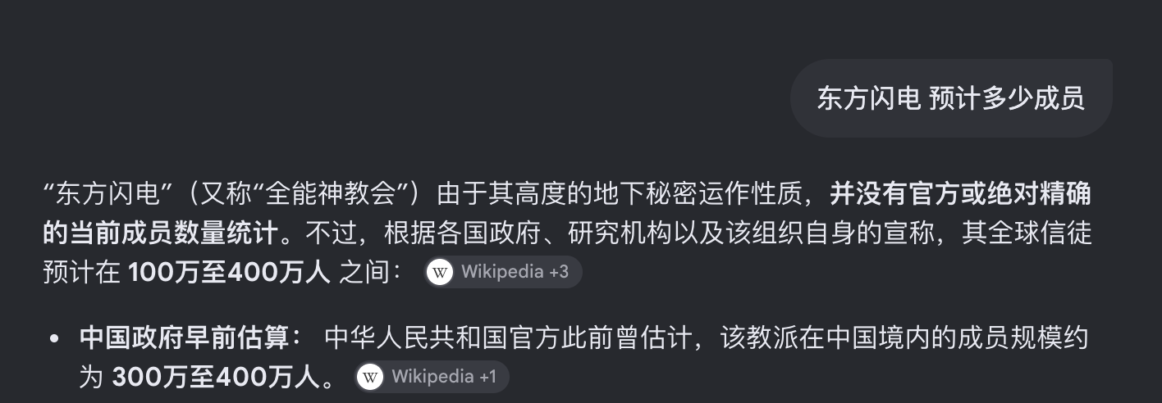
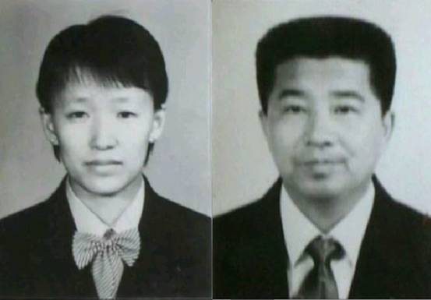
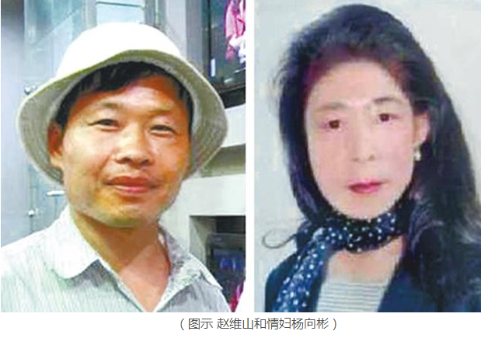

Slide 17
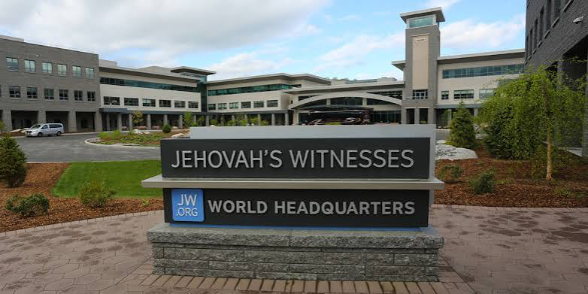
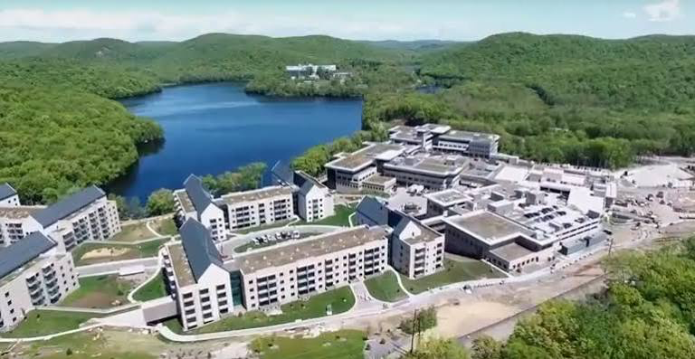

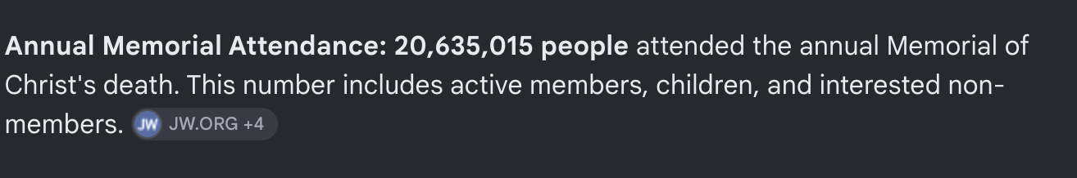

耶和华见证人 Jehovah witness
年度纪念聚会出席人数：2,063.5 万人 人参加了每年举行的基督受难纪念聚会。

Slide 18
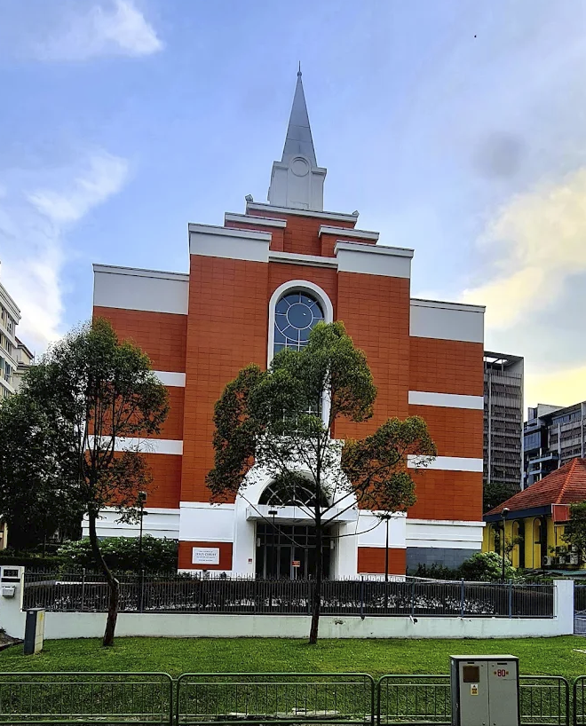
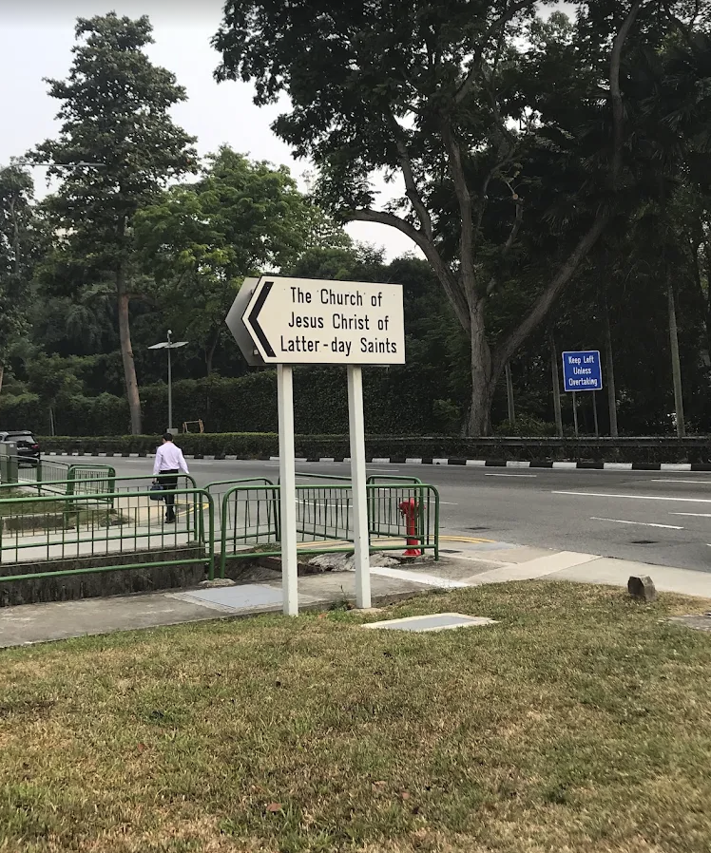
摩门教（Mormonism）耶稣基督后期圣徒教会The Church of Jesus Christ of Latter-day Saints

Slide 19
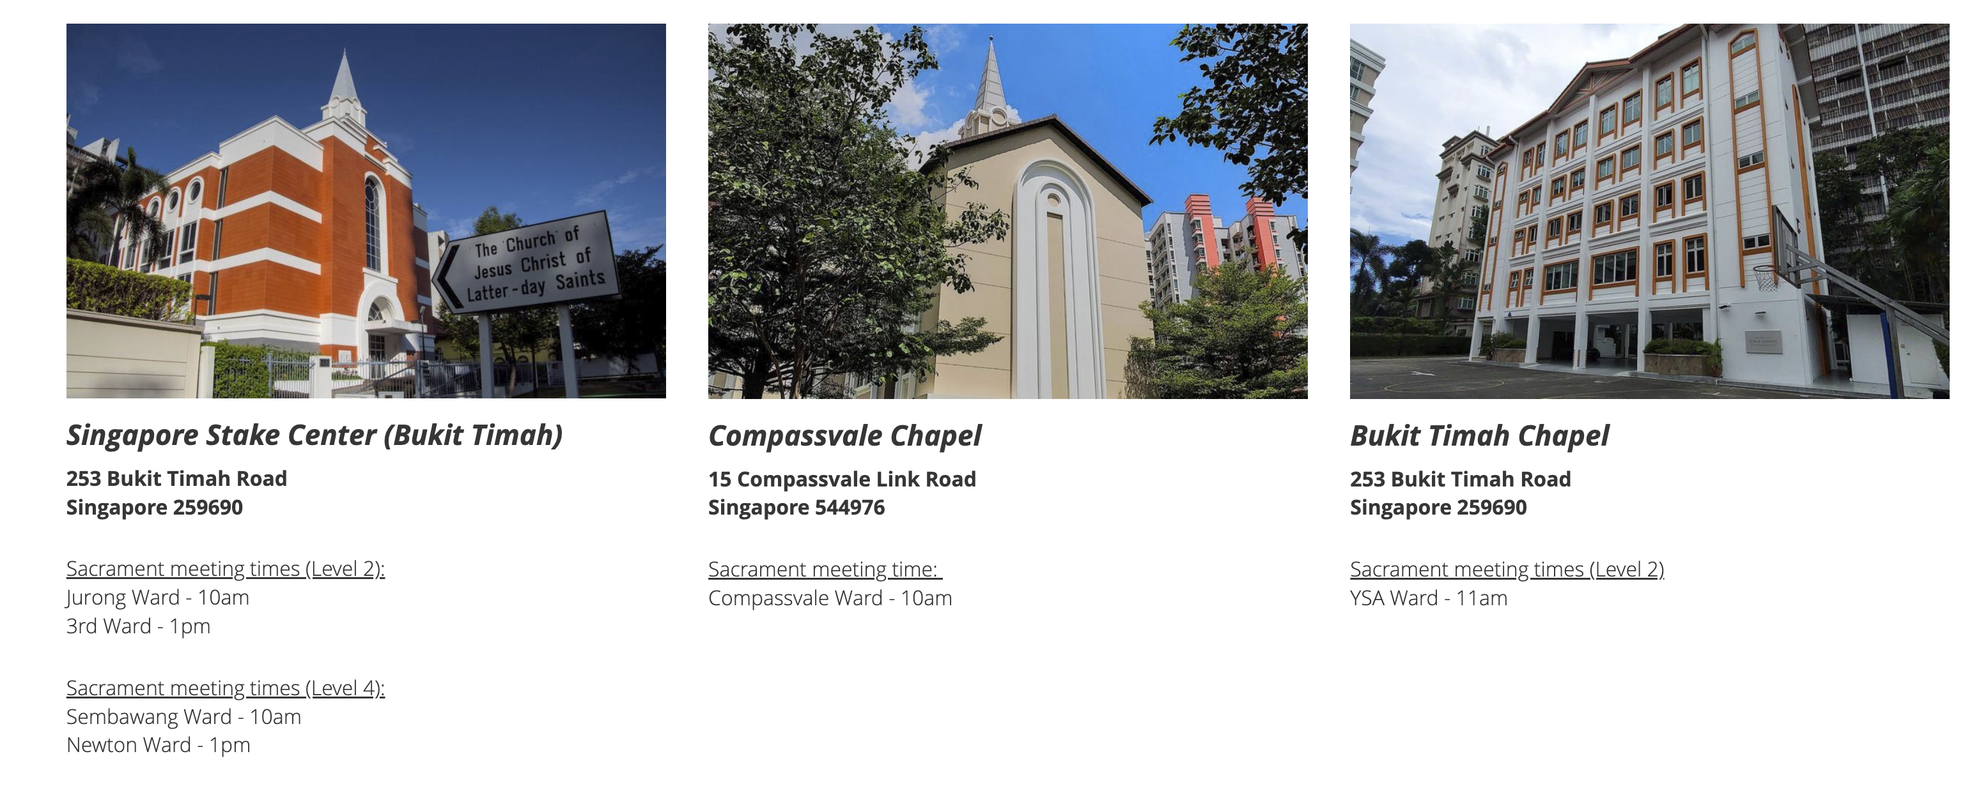
摩门教（Mormonism）耶稣基督后期圣徒教会The Church of Jesus Christ of Latter-day Saints

Slide 20
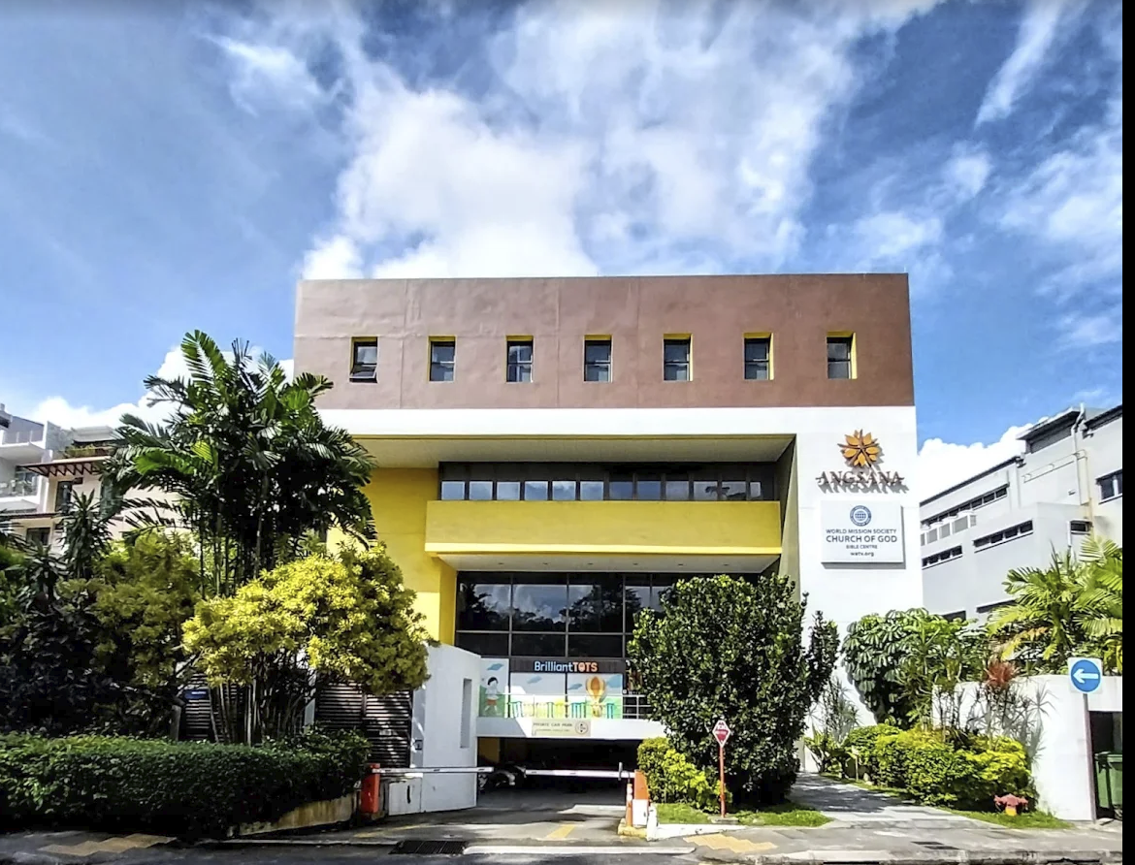
世界宣教会神的教会（WMSCOG）源自韩国，所谓的“母亲上帝（God the Mother）”在武吉知马、Beauty World 或 Cheong Chin Nam Road一带活动

Slide 21

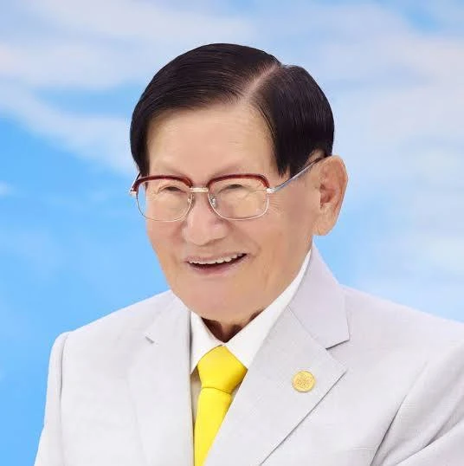
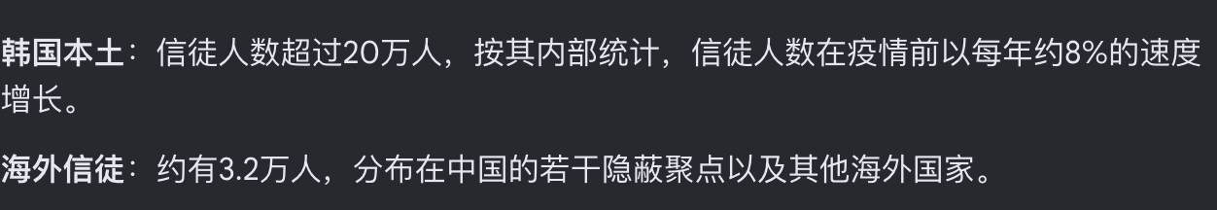
由李万熙（Lee Man-hee）
新天地宣称李万熙是末世的“应许牧者”

Slide 22
终极的假先知影响世人去敬拜海兽
(敌对基督的、君王、帝国、政治、国度、政治体系)
04
The ultimate false prophet influences the world to worship the beast from the sea
(anti-Christ powers, kings, empires, political powers, kingdoms, and political systems).

Slide 23
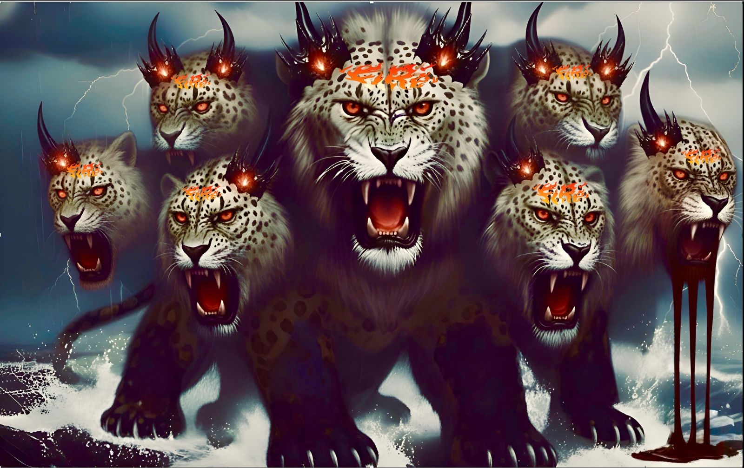
3 我看见兽的七头中，有一个似乎受了死伤，那死伤却医好了。全地的人都希奇跟从那兽，
3 One of its heads seemed to have a mortal wound, but its mortal wound was healed, and the whole earth marveled as they followed the beast.

Slide 24
12 他在头一个兽面前，施行头一个兽所有的权柄，并且叫地和住在地上的人拜那死伤医好的头一个兽。个兽面前，施行头一个兽所有的权柄，且叫地和住在地上的人拜那死伤医好的头一个兽。13 又行大奇事，甚至在人面前，叫火从天降在地上。14 他因赐给他权柄在兽面前能行奇事，就迷惑住在地上的人，说：「要给那受刀伤还活著的兽作个像。」
12 It exercises all the authority of the first beast in its presence, and makes the earth and its inhabitants worship the first beast, whose mortal wound was healed.

Slide 25
彼后 2:1 从前在百姓中有假先知起来，将来在你们中间也必有假师傅，私自引进陷害人的异端……
13 又行大奇事，甚至在人面前，叫火从天降在地上。14 他因赐给他权柄在兽面前能行奇事，就迷惑住在地上的人，说：「要给那受刀伤还活著的兽作个像。」
2Pe 2:1 But false prophets also arose among the people, just as there will be false teachers among you, who will secretly bring in destructive heresies, ....

Slide 26
提前 4:1“圣灵明说，在后来的时候，必有人离弃真道，听从那引诱人的邪灵和鬼魔的道理。”
13 又行大奇事，甚至在人面前，叫火从天降在地上。14 他因赐给他权柄在兽面前能行奇事，就迷惑住在地上的人，说：「要给那受刀伤还活著的兽作个像。」
1Ti 4:1 Now the Spirit expressly says that in later times some will depart from the faith by devoting themselves to deceitful spirits and teachings of demons,

Slide 27
什么是邪灵和鬼魔的道理？
（1）圣经不是上帝的话
The Bible is not the Word of God.
（2）耶稣基督不是神、祂不是神的儿子、祂没有道成肉身成为人
Jesus Christ is not God, He is not the Son of God, and He did not become man through the
incarnation.
（3）耶稣没有为我们的罪受死、复活、升天。
Jesus did not die for our sins, rise from the dead, or ascend into heaven.
他因赐给他权柄在兽面前能行奇事，就迷惑住在地上的人，说：「要给那受刀伤还活著的兽作个像。」

Slide 28
什么是邪灵和鬼魔的道理？
（4）信靠耶稣基督不足以让你得救恩。
Trusting in Jesus Christ is not sufficient for you to receive salvation.
（5）传另外一位基督
Preaches another Christ.
（6）不承认神是三位一体
Does not acknowledge that God is Triune.
（7）教你去敬拜偶像、君王、政治党派、其他权势
Teaches you to worship idols, kings, political parties, or other powers.

Slide 29
龙赐假先知权柄有能力行大奇事
05
The dragon gives the false prophet authority and the power to perform great signs.

Slide 30
13 又行大奇事，甚至在人面前，叫火从天降在地上。14 他因赐给他权柄在兽面前能行奇事，就迷惑住在地上的人，说：「要给那受刀伤还活著的兽作个像。」启 13:11 我又看见另有一个兽从地中上来有两角如同羊羔，说话好像龙。12 他在头一个兽面前，施行头一个兽所有的权柄，且叫地和住在地上的人拜那死伤医好的头一个兽。13 又行大奇事，甚至在叫火降在地上。14 他因赐给他权柄在兽面前能行奇事，就迷惑住在地上的人
13 It performs great signs, even making fire come down from heaven to earth in front of people,14 and by the signs that it is allowed to work in the presence of the beast it deceives those who dwell on earth, telling them to make an image for the beast that was wounded by the sword and yet lived.

Slide 31
太 24:23 那时，若有人对你们说：『基督在这里』，或说：『基督在那里』，你们不要信！24 因为假基督、假先知将要起来，显大神迹、大奇事，倘若能行，连选民也就迷惑了。
我又看见另有一个兽从地中上来有两角如同羊羔，说话好像龙。12 他在头一个兽面前，施行头一个兽所有的权柄，且叫地和住在地上的人拜那死伤医好的头一个兽。13 又行大奇事，甚至在叫火降在地上。14 他因赐给他权柄在兽面前能行奇事，就迷惑住在地上的人
Mat 24:23 Then if anyone says to you, ‘Look, here is the Christ!’ or ‘There he is!’ do not believe it.24 For false christs and false prophets will arise and perform great signs and wonders, so as to lead astray, if possible, even the elect.25 See, I have told you beforehand.

Slide 32
帖后 2:9 这不法的人来，是照撒但的运动，行各样的异能、神迹，和一切虚假的奇事，
我又看见另有一个兽从地中上来有两角如同羊羔，说话好像龙。12 他在头一个兽面前，施行头一个兽所有的权柄，且叫地和住在地上的人拜那死伤医好的头一个兽。13 又行大奇事，甚至在叫火降在地上。14 他因赐给他权柄在兽面前能行奇事，就迷惑住在地上的人
2Th 2:9 The coming of the lawless one is by the activity of Satan with all power and false signs and wonders,

